Slide 1
PROYECTO INDIVIDUAL · PYTHON
LÓGICA DEL JUEGO
HUNDIR
LA FLOTA
X
Juego por terminal contra la máquina
Barcos aleatorios · turnos · validaciones · victoria
A
María Balagué García · 16/10/2026
NumPy · random · utils.py · main.py
O barco X tocado A agua
Jugador vs máquina · tablero 10 × 10

Slide 2
1. Qué hace el juego
Reglas implementadas y estructura del proyecto
Tablero 10 × 10
6 barcos
Turnos
Sin solapes
Victoria
Cada jugador tiene su tablero. El enemigo se muestra mediante un tablero visible sin sus barcos.
3 de eslora 2 · 2 de eslora 3 · 1 de eslora 4.
Si aciertas, vuelves a disparar. Si haces agua, cambia el turno.
Antes de colocar un barco se comprueba que ninguna casilla esté ocupada.
Gana quien deja al rival sin ninguna “O”.
Arquitectura
utils.py
main.py
Funciones del juego
importa
Flujo principal
crear_tablero
ganar
1. Crear tableros
2. Aceptar posiciones
3. Alternar turnos
4. Comprobar ganador
crear_barco
mostrar_tableros
colocar_barcos
turno_jugador
disparar
turno_maquina

Slide 3
2. Cómo funciona por dentro
Cada función tiene una responsabilidad concreta
crear_tablero()
crear_barco()
Crea la matriz NumPy llena de “_”.
Genera coordenadas aleatorias horizontal/vertical.
--- TU TURNO ---
Dime una coordenada: 3,5
TU TABLERO TABLERO ENEMIGO
colocar_barcos()
disparar()
_ _ O _ _ _ _ _ _ _
Coloca 6 barcos y evita colisiones.
Convierte O→X y _→A.
_ _ O _ _ _ _ A _ _
_ _ _ _ _ _ _ _ X _
ganar()
turno_jugador()
Comprueba si todavía queda alguna “O”.
Input, validación y disparos repetidos.
turno_maquina()
mostrar_tableros()
Elige coordenadas aleatorias no usadas.
Presenta los dos tableros en terminal.
Resultado: código modular y fácil de probar

Slide 4
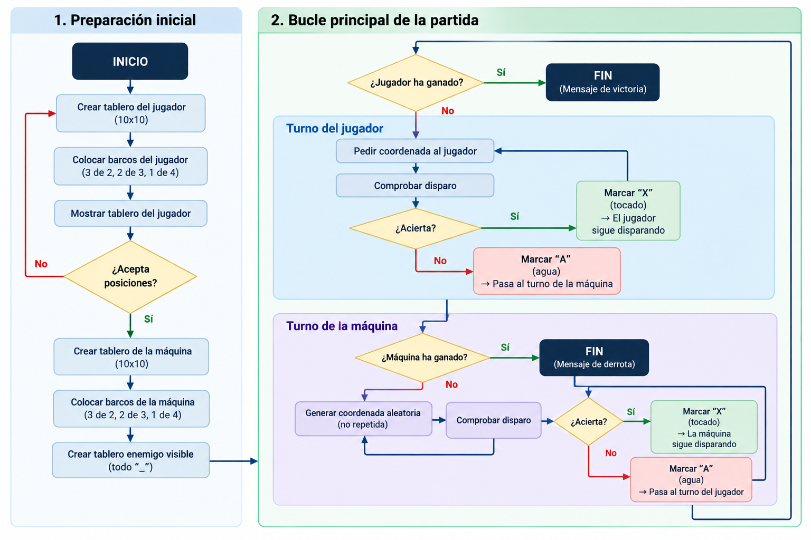
3. Mapa de flujo de la partida

Slide 5
4. Problemas encontrados y mejoras
Lo que aprendí al construirlo y qué haría después
PROBLEMAS QUE HE RESUELTO
MEJORAS FUTURAS
Solapamiento de barcos
Detectar “hundido”
Se resolvió comprobando cada coordenada antes de colocar.
Guardar los barcos individualmente y saber cuándo se completa uno.
Salir del tablero
IA menos aleatoria
La posición inicial se limita según la eslora.
Después de un acierto, atacar casillas cercanas.
break / continue
Más tests
Separar cada turno en su propio while simplificó el flujo.
Automatizar pruebas de colocación, disparos y victoria.
Mejor interfaz
Más feedback visual sin salir del terminal.
Resultado: juego funcional, modular y ejecutable desde terminal.

